Slide 1



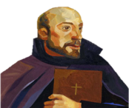






IDENTIDAD
LIDERAZGO
COMPROMISO I
Semana 5 El oficio de estudiar en la Universidad
Noviembre, 2021

Slide 2

La presentación aborda los siguientes aspectos:
1.3.- El oficio de estudiar en la Universidad.
1.3.1.- El aprender a aprender con calidad.
1.3.2.- Los hábitos de estudio:
  a) Metodología de estudio.
  b) Concentración y atención.
  c) Actitudes socio personales.
  d) Utilización del tiempo.
  e) Comportamiento ante exámenes.

Slide 3


Para usar esta Guía interactiva, debes seguir las siguientes instrucciones.
Al revisar cada lámina pregúntate: ¿Qué me están tratando de evidenciar? ¿Para qué me estarán mostrando esto? ¿Cómo pudiera incidir o relacionarse con mis estudios en esta Universidad?
Las actividades que se te sugiere están pensadas para ayudarte a focalizar la información. A medida que vas revisando la Guía, realiza anotaciones.

Slide 4





En la Guía interactiva te irás consiguiendo estas señales.
Ellas te indican las siguientes acciones a realizar.
«Investigación y análisis». Indica un hipervínculo con información que debes revisar.
«Actividad». Señala ejercicios escritos a resolver, con el fin de focalizar aprendizajes.
«Para saber más». Indica un hipervínculo con información adicional y opcional sobre el tema. Es el plus que marca la diferencia
«Para escuchar». Indica la presencia de un sonido o postcast que debes escuchar.

Slide 5
1° Parte
El Oficio de Estudiar

Slide 6
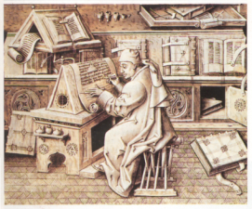


Para iniciar esta guía debemos trabajar algunos puntos sobre el origen de las Universidades.
En un principio se denominaban: universitas magistrorum et scholarium, es decir, la
Como el resto de las “universitas” los maestros enseñaban un “oficio” a sus aprendices.
comunidad de maestros y
discípulos.
oficio
…
¿En que consistía ese ?
¿Cuál era su objetivo esencial?
¿y ese objetivo esencial es el mismo que te toca a ti?
Profundicemos un poco más…
01

Slide 7

En sentido general el Oficio del que hablamos es…
El de estudiar.
Oficio
Sí, claro, pero dicho así no es lo suficientemente claro. Necesitamos explorar un poquito más, para descifrar el significado de las palabras y su relación entre sí con la institución universitaria.
02

Slide 8


Palabra
Oficio
Viene del latín officium
opificium
y esta de
Compuesta por dos palabras
opus (obra)
facere (hacer)
y al colocarle el sufijo “io”, habla de acción y efecto.
03

Slide 9


Aplicación,
celo,
cuidado
Palabra
Estudiar
Viene del latín studium
que significa
04

Slide 10

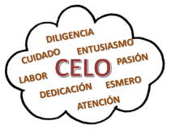

Entonces…
Universidad
El Oficio de Estudiar en la Universidad
Oficio
Estudiar
Se podría formular a modo de pregunta de la siguiente manera
¿Cuál es la
que se hace con
en la comunidad de maestros
y discípulos?
Avancemos para encontrar
una respuesta…
05

Slide 11
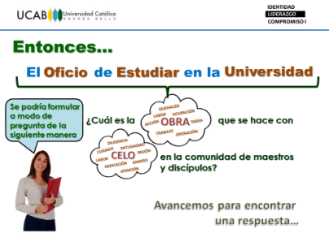
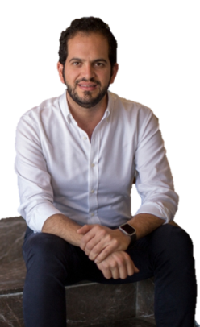



Pato Bichara es Director General de Collective Academy, una institución académica enfocada en acelerar la trayectoria profesional de jóvenes.
En este TED da una respuesta a esta pregunta de la lámina anterior.
Hipervínculo…
Haz clic en el botón para ir al TED de Pato Bichara
https://www.youtube.com/watch?v=C799k-nnxFw
06
Para saber más sobre quién es Pato Bichara
https://www.milenio.com/negocios/desarrollar-talento-y-mover-al-mundo

Slide 12

Al llegar a este punto, damos por sentado que has leído con atención y tomaste notas del contenido.
Ahora, te proponemos un conjunto de preguntas que te ayudarán a focalizar los elementos centrales que se han abordado en esta sección.
¿Describe en qué consistía el “oficio” de la comunidad de Maestros y Discípulos?
¿Menciona las palabras que son sinónimas de oficio?
De acuerdo al video de Pato Bichara:
¿Cómo se entendió el “oficio de Estudiar” en sus orígenes, en la Revolución Industrial y en la actualidad?
De cara a la adecuación de la educación, Pato Bichara propone tres problemas a resolver. ¿Describe cuáles son? ¿Cómo es el profesional que está demandando el mercado laboral? ¿Qué diferencia hay entre enseñar y aprender? ¿Cuál es el rol del estudiante en el aprender?
¿Cuáles son los modos de aprender que demandan los nuevos tiempos?

Slide 13
2° Parte
El Aprender a Aprender

Slide 14

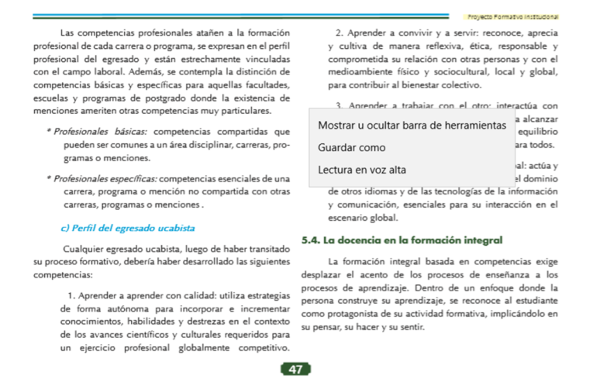

En nuestro Proyecto Formativo Institucional (PFI), Aprender a Aprender es definida como competencia para su hacer académico
07

Slide 15


La competencia
Aprender a aprender
con calidad
En el Proyecto Formativo Institucional (2013) afirma que un estudiante que domina la competencia de Aprender a Aprender:
… utiliza estrategias de forma autónoma para incorporar e incrementar conocimientos, habilidades y destrezas en el contexto de los avances científicos y culturales requeridos para un ejercicio profesional globalmente competitivo. (UCAB, 2013, p. 47)
08

Slide 16

Antes de analizar el concepto de “Aprender a Aprender”, es necesario que comprendas que es APRENDER
¿Qué es el aprendizaje?
“Es el proceso a través del cual adquieres o modificas tus habilidades, destrezas, conocimientos o conductas, como fruto de la experiencia directa, el estudio, la observación, el razonamiento o la instrucción.
Dicho en otras palabras, el aprendizaje es el proceso de formar experiencia y adaptarla para futuras ocasiones.”
Hipervínculo…
Haz clic en el botón para ir a ¿Qué es el aprendizaje?
https://www.youtube.com/watch?v=qE7XnDZ2GwE
09
Voz: Aprendizaje. Sitio web: Concepto.de. Diccionario de conceptos online.
Disponible en: https://concepto.de/aprendizaje-2/#ixzz634H2JQaG

Slide 17
Cuando aprendes, te centras principalmente en procesos intelectuales –de mayor o menor complejidad, tales como percepción, atención, memoria, lenguaje, razonamiento… (Carretero, 2001)
¿Qué preguntas podrían estar llegando
en lo personal?
Voy a necesitar aprender a
aprender
para ser un
estudiante
exitoso
¿Qué hacen los estudiantes de mi carrera para aprender?
¿Qué les ayuda?
¿A qué se debe que muchos estudiantes dedican tiempo y esfuerzo al estudio, y sólo algunos obtienen resultados satisfactorios?
¿En qué se diferencian quienes aprenden sin dificultad de quienes tienen algunas dificultades para lograrlo?
¿Se debe a los procesos y estrategias que emplean o a otro tipo de factores?
10

Slide 18
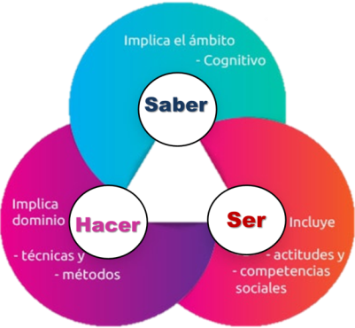

Veamos cómo trabaja en ti el Aprender a Aprender cuando se analiza desde la perspectiva de las competencias
¿Qué debes…
Saber
Cómo aprendes
Conocimiento sobre lo que sabes y desconoces
El conocimiento la materia y el contenido concreto de la tarea
Conocimiento sobre las distintas estrategias posibles para afrontar la tarea
11

Slide 19
¿Qué debes…
Hacer
Aplicar estrategias de planificación de la resolución de una tarea
Definir estrategias para realizar el proceso de aprendizaje
Aplicar estrategias de evaluación del resultado y del proceso que se ha llevado a cabo
11

Slide 20
¿Qué debe…
Ser
Motivarte a aprender
Tener la necesidad y la curiosidad de aprender
Sentirte protagonista del proceso y del resultado de tú aprendizaje
Tener la percepción de auto-eficiencia y confianza en ti mismo/a
11

Slide 21
Aprender a Aprender con calidad necesita…
Que TÚ
Utilices estrategias…
Es importante conocer de ellas y saber para qué te sirven cada una de ellas.
Necesita que utilices ESTRATEGIAS de forma autónoma para incorporar e incrementar conocimientos, habilidades y destrezas…
APRENDER a Aprender con calidad:
Ahora qué estrategias empleas para estudiar:
Cómo planificas tú tiempos.
Ordenas el material.
Realizas consultas y preguntas.
Analizas, sintetizas, expones, repasas.
Tomas apuntes.
12
Otras…

Slide 22

El sentido y el para qué
La UCAB busca que tu manera de experimentar el proceso de Aprender NO sea de cualquier manera.
Esperamos que tú puedas, de forma consciente y deliberada:
tener la información pertinente…
aplicar las herramientas que más se adapten a TUS capacidades y…
fortalecer las actitudes más favorables
para que TU proceso aprendizaje sea efectivo
13

Slide 23
Al llegar a este punto, damos por sentado que has leído con atención y tomaste notas del contenido.
Ahora, te proponemos un conjunto de preguntas que te ayudarán a focalizar los elementos centrales que se han abordado en esta sección.
De acuerdo al vídeo ¿Qué es el Aprendizaje?
¿Qué diferencia hay del aprendizaje con y sin intensión?
¿Qué se entiende por Aprendizaje?¿Cuando se dice que se ha aprendido? ¿Cómo se define aprendizaje desde un punto de vista psicológico?
¿Qué diferencia existe entre el aprendizaje desde la perspectiva conductista y la perspectiva cognoscitivista?
¿Cuáles son las operaciones qué privilegian los estilo de aprendizaje? (min 5:45)
¿Cuáles son algunas de las motivaciones para que se produzca el aprendizaje?
¿Qué busca el Aprender a Aprender?
¿Si estudiamos el Aprender a Aprender como competencia, qué se debe saber, hacer y ser?
Explica cómo se entiende la competencia de Aprender a Aprender en el PFI.

Slide 24
3° Parte
Los hábitos de estudios

Slide 25

Aprender a aprender
Hábitos de estudios
La vida universitaria necesita del establecimiento de nuevos hábitos de estudios para ello es importante que realices tres momentos fundamentales:
1. Hacer un diagnóstico personal sobre cuáles son las necesidades o carencias más urgentes.
2. Ver y reconocer tus dificultades para el aprendizaje (darte cuenta).
3. Elaborar una estrategia de trabajo y poner manos a la obra para realizarla.
15

Slide 26
Ahora vamos al segundo momento:
2. Ver y reconocer tus dificultades para el aprendizaje (darte cuenta).
Una vez que puedes conocer en que consiste los ESTUDIOS INDEPENDIENTES,
selecciona del 1 al 6, dos (2) de las afirmaciones que debes trabajar, para
ser un estudiantes exitoso, ahora anótalas en tu cuaderno.
Hacer un diagnóstico personal sobre cuáles son mis
necesidades o carencias más urgentes:
ESTUDIO INDEPENDIENTE
Puedo organizar mi estudio sin necesitar que
me presionen.
2. Busco claridad en los objetivos que persigue cada asignatura que estudio.
3. El material que requiero para estudiar lo tengo disponible y ordenado.
4. Evito compromisos innecesarios.
5. Converso con mis compañeros de clase para asegurarme que he comprendido.
16
6. Una vez terminado de estudiar un tema me aplico un autoexamen.

Slide 27


R
E
C
O
M
E
N
D
A
C
I
O
N
E
S
Autocontrol
de su
proceso
de
aprendizaje
Analiza el
nivel de
dificultad y
la cantidad
de esfuerzo
necesario de
las actividades
Estudios
autónomo
La planeación: define metas, desarrollo de las actividades para el cumplimiento de las tareas.
Monitorea,
revisa
las tareas y
Plantea nuevas
estrategias
si es
necesario
Realizo el
autoexamen
y me
propongo
mejoras

Slide 28
2. Ver y reconocer tus dificultades para el aprendizaje (darte cuenta).
Una vez que puedes conocer en que consiste las HABILIDADES DE LECTURA, selecciona del 1 al 6, dos (2) de las afirmaciones que debes trabajar, ahora anótalas en tu cuaderno.
1. Hacer un diagnóstico personal sobre cuáles son las necesidades o carencias más urgentes:
HABILIDADES DE LECTURA
Al iniciar una lectura, leo detenidamente las instrucciones.
2. Busco comprender el sentido de la lectura.
3. Al día siguiente de mi lectura no necesito releer, recuerdo bien lo que leí.
4. Redacto comentarios a las lecturas que realizo.
5. Relaciono las ideas que leo, con las que ya conozco.
6. Formulo preguntas guía para organizar la lectura de mis materiales.
17

Slide 29
R
E
C
O
M
E
N
D
A
C
I
O
N
E
S
LA
LECTURA
es mi
aliada.
Técnica
de
Subrayado:
destacar lo más
importante de
cada tema y para
mejorar la memoria.
Utiliza el
Resumen:
es
anotación
textual del
documento.
Realiza
Síntesis
de la lectura
con los
apuntes
de tus ideas.
Utiliza Cuadro
Sinóptico:
Discriminan
y describen de
modo breve
propiedades,
características,
componentes
Realiza
Esquema:
forma de
analizar,
mentalizar y
organizar los
contenidos de un
texto.

Slide 30
2. Ver y reconocer tus dificultades para el aprendizaje (darte cuenta).
Una vez que puedes conocer en que consiste la ADMINISTRACIÓN DEL TIEMPO, selecciona del 1 al 6, dos (2) de las afirmaciones que debes trabajar, ahora anótalas en tu cuaderno.
1. Hacer un diagnóstico personal sobre cuáles son las necesidades o carencias más urgentes:
ADMINISTRACIÓN DEL TIEMPO
Organizo mis compromisos con anticipación.
2. Programo tiempos para la realización de mis actividades.
3. Anticipo los recursos (materiales y humanos) que necesitaré.
4. Organizo mis tareas por su complejidad.
5. Establezco metas realistas y las cumplo.
6. Realizo mis actividades en el tiempo previsto materiales.
18

Slide 31
R
E
C
O
M
E
N
D
A
C
I
O
N
E
S
Coloca el
HORARIO
en un lugar
visible.
Divide tus
horas =
Horas de
clases + horas
de estudios
personales.
Establece
rutinas
Trabaja 25´
Descansa 15´
Resalta a
color las
fechas de
entrega de
actividades
evaluadas
Puedes
hacerlo por
Google
Calendar el
Recordatorio
llegará al celular
Escribe el
calendario
de
evaluación

Slide 32
2. Ver y reconocer tus dificultades para el aprendizaje (darte cuenta).
Una vez que puedes conocer en que consiste la CONCENTRACIÓN, selecciona del 1 al 6, dos (2) de las afirmaciones que debes trabajar, ahora anótalas en tu cuaderno.
1. Hacer un diagnóstico personal sobre cuáles son las necesidades o carencias más urgentes:
CONCENTRACIÓN
Me cuesta trabajo recordar ciertos datos importantes.
2. Al leer me sorprendo divagando en otros asuntos.
3. Los ruidos externos a mi lugar de estudio me distraen.
4. Puedo lograr concentrarme en mi estudio.
5. Busco asegurarme que entendí lo que solicitan mis profesores en las actividades, tareas, exámenes.
19

Slide 33
R
E
C
O
M
E
N
D
A
C
I
O
N
E
S
Detención
de ideas
distractoras
y control
de ellas
Discurso
interno
positivo
PILA
PUES…
CONCENTRATE
Si estás cansado
realiza un
descanso corto.
levántate,
camina, has algún
movimiento
y regresa.
Realiza
ejercicios
de
concentración
y relajación
La
atención
exige
atención.

Slide 34
2. Ver y reconocer tus dificultades para el aprendizaje (darte cuenta).
Una vez que puedes conocer en que consiste el LUGAR DE ESTUDIO, selecciona del 1 al 6, dos (2) de las afirmaciones que debes trabajar, ahora anótalas en tu cuaderno.
1. Hacer un diagnóstico personal sobre cuáles son las necesidades o carencias más urgentes:
LUGAR DE ESTUDIO
El lugar donde estudio es tranquilo.
2. El lugar donde estudio está ventilado.
3. El lugar donde estudio está iluminado.
4. La luz, en mi lugar de estudio no me lastima la vista.
20

Slide 35
R
E
C
O
M
E
N
D
A
C
I
O
N
E
S
Disponer:
mesa de
Trabajo +
material
necesario.
Conversa con tu familia
de lo que
necesitas
hacer en el día.
Espacio
de
Estudio.
Debes evitar
un lugar
donde esté
la televisión,
juegos,
música.
Trata de ser
fiel al lugar
de estudios.
El lugar
debe
tener buena
Iluminación.

Slide 36
2. Ver y reconocer tus dificultades para el aprendizaje (darte cuenta).
Una vez que puedes conocer en que consiste el HABILIDADES PARA PROCESAR LA INFORMACIÓN
, selecciona del 1 al 6, dos (2) de las afirmaciones que debes trabajar, ahora anótalas en tu cuaderno.
1. Hacer un diagnóstico personal sobre cuáles son las necesidades o carencias más urgentes:
HABILIDADES PARA PROCESAR LA INFORMACIÓN
Busco ordenar la información que estudié en cuadros sinópticos.
2. Realizo resúmenes de los temas estudiados.
3. Explico lo que leí, verbal o por escrito.
4. Ordeno las dudas que me generó el material de estudio.
5. En las materias que lo permiten realizo ejercicios hasta comprender el procedimiento.
6. En caso de necesitar, busco asesorías de otras personas.
21

Slide 37
R
E
C
O
M
E
N
D
A
C
I
O
N
E
S
Leer y ver
vídeos del
tema te
ayuda.
Realiza
ejercicios
prácticos.
Mantente
activo.
Enseñar a
otros ayuda
a recordar
el 90 % de
lo aprendido.
Utiliza
bolígrafos,
resaltadores
o marcadores
de colores.
Crea tus
propios
códigos de
colores,
resalta en
azul lo
Importante.

Slide 38
2. Ver y reconocer tus dificultades para el aprendizaje (darte cuenta).
Una vez que puedes conocer en que consiste el COMPORTAMIENTOS ANTE EXÁMENES.
, selecciona del 1 al 6, dos (2) de las afirmaciones que debes trabajar, ahora anótalas en tu cuaderno.
1. Hacer un diagnóstico personal sobre cuáles son las necesidades o carencias más urgentes:
COMPORTAMIENTO ANTE EXÁMENES
Planifico las horas de estudios, dedico más tiempo a lo que sea más difícil.
2. Estudio los conceptos, teorías para comprender los procedimientos a efectuar.
3. Preparar el material necesario y tenerlo ordenado
4. Antes de empezar a responder, lLeo rápidamente todo el examen.
5. En las materias que lo permiten realizo ejercicios hasta comprender el procedimiento.
6. Cuando termino. leo de nuevo el examen con atención.
22

Slide 39
R
E
C
O
M
E
N
D
A
C
I
O
N
E
S
Revisa
tus
apuntes
Antes
de un
EXAMEN
Realiza
ejercicios
prácticos
Enseñar a
otros ayuda
a recordar
el 90 % de
lo aprendido
Llega al
Examen con
tiempo
suficiente.
Presta mucha
atención a
todas las
indicaciones
que dé el
Profesor.

Slide 40


Ejercicio de
AUTOCONOCIMIENTO
HOJA DE ACTIVIDAD
APRENDER A APRENDER:
HÁBITOS DE ESTUDIO

Slide 41
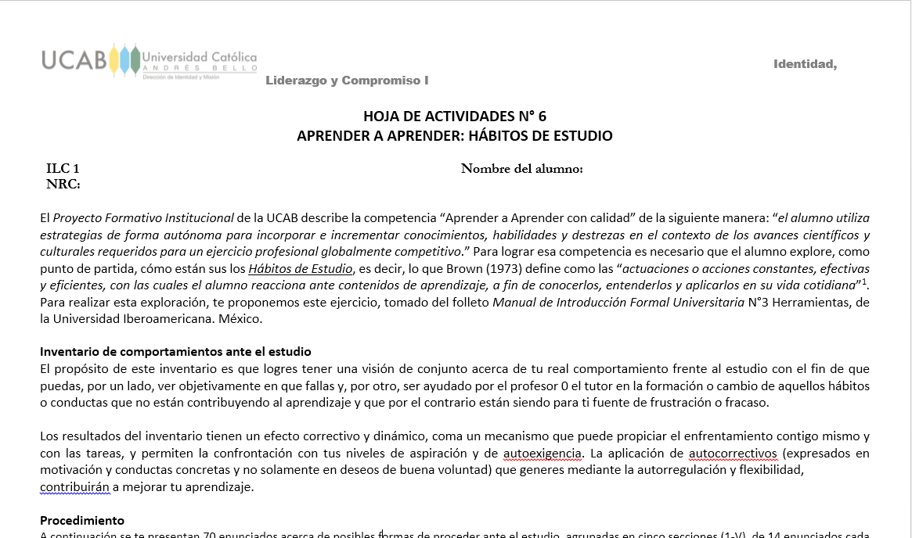


Slide 42
Al llegar a este punto, tenemos pendiente realizar el 3er MOMENTO para el trabajo personal de hábitos de estudios
3. Elaborar una estrategia de trabajo y poner manos a la obra para realizarla.
Después de hacer la revisión personal construye una estrategia de trabajo para mejorar tu situación actual y lograr desarrollar hábitos de estudios que te ayuden a ser un estudiante exitoso.

Slide 43
4° Parte
Los canales y estilos del aprendizaje

Slide 44
Canales de aprendizaje
También llamados visual-auditivo-kinestésico
Es la forma de aprender, procesar y evocar la información
El modelo de la Programación Neurolingüística sostiene que:
“…la forma como pensamos afecta nuestro cuerpo, y cómo usamos nuestros cuerpos afecta a la forma como pensamos”
23

Slide 45
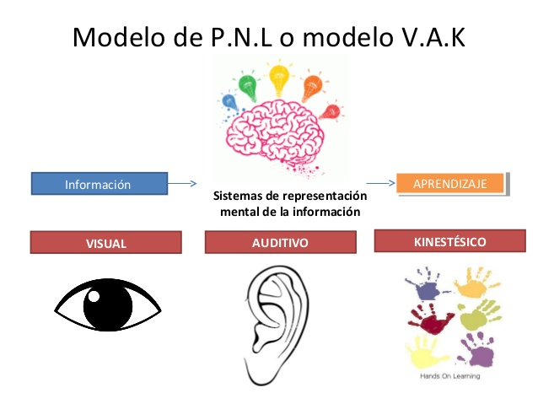

Slide 46

1.- Visual
Ver, mirar, imaginar, leer, películas, dibujos, videos, mapas, carteles, diagramas, fotos, caricaturas, diapositivas, pinturas, exposiciones, tarjetas, telescopios, microscopios, bocetos.
-La capacidad de abstracción y la capacidad de planificar están directamente relacionadas con la capacidad de visualizar. Propende a un enfoque global y relacional del conocimiento.
24

Slide 47
2.-Auditivo
Escuchar, oír, cantar, ritmo, debates, discusiones, cintas audio, lecturas, grupos pequeños, entrevistas.
-Fundamental en el aprendizaje de los idiomas, y naturalmente, de la música; forma de aprendizaje analístico por sobre lo sintético. Propende a un enfoque atómico y agrupacional del conocimiento.
25

Slide 48
3.-Kinestésico
Tocar, mover, sentir, trabajo de campo, pintar, dibujar, bailar, laboratorio, hacer cosas, hablar en público, explicar, actuar, representar.
Información asociándola a sensaciones y movimientos. Con énfasis en el trabajo grupal y el desarrollo expositivo (verbal y paraverbal). Propende a un enfoque social y pragmático del conocimiento.
26

Slide 49
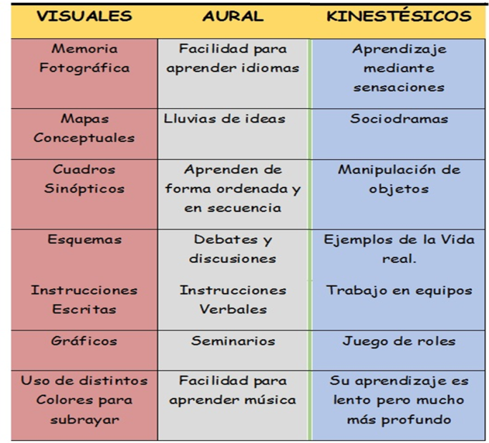

Slide 50
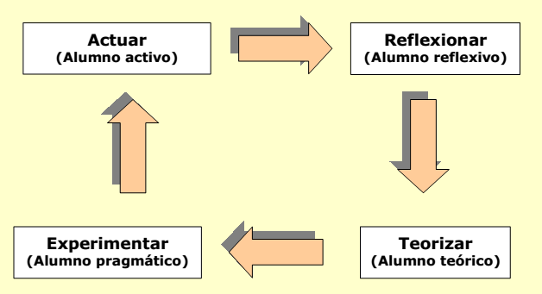
Modelo de Kolb

Slide 51
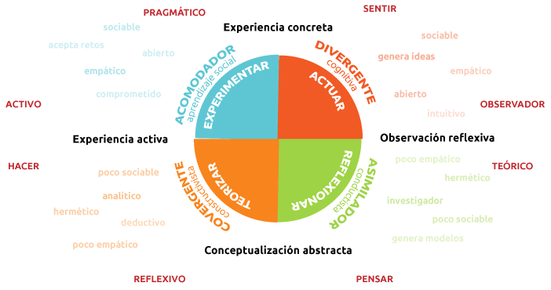
Modelo de Kolb

Slide 52
ESTILOS DE APRENDIZAJE
Según el hemisferio cerebral | Lógico Holístico
Según el cuadrante cerebral (Hermann) | Cortical izquierdo Límbico izquierdo Límbico derecho Cortical derecho

Slide 53
ESTILOS DE APRENDIZAJE
Según el sistema de representación (PNL) | Visual Auditivo Kinestésico
Según el modo de procesar la información (Kolb) | Activo Reflexivo Pragmático Teórico

Slide 54
Según la categoría bipolar (Felder y Silverman) | Activo/reflexivo Sensorial/intuitivo Visual/verbal Secuencial/global
Según el tipo de inteligencia (Gardner) | Lógico-matemático Lingüístico-verbal Corporal-kinestésico Espacial Musical Interpersonal Intrapersonal Naturalista

Slide 55
 | CARACTERÍSTICAS GENERALES | CÓMO APRENDEN MEJOR
ACTIVOS | Se involucran totalmente y sin prejuicios en las experiencias nuevas. Disfrutan el momento presente y se dejan llevar por los acontecimientos. Suelen ser de entusiastas ante lo nuevo y tienden a actuar primero y pensar después en las consecuencias. Llenan sus días de actividades y tan pronto disminuye el encanto de una de ellas se lanzan a la siguiente. Les aburre ocuparse de planes a largo plazo y consolidar los proyectos, les gusta trabajar rodeados de gente, pero siendo el centro de las actividades. La pregunta que quieren responder con el aprendizaje es ¿Cómo? | -Frente a una actividad que les presente un desafío. -Cuando realizan actividades cortas y de resultado inmediato. -Frente a la emoción, drama y crisis. *LES CUESTA MÁS TRABAJO APRENDER: -Cuando tienen que adoptar un papel pasivo. -Cuando tienen que asimilar, analizar e interpretar datos. -Cuando tienen que trabajar solos.
ACTIVOS

Slide 56
 | Adoptan la postura de un observador que analiza sus experiencias desde perspectivas distintas. Recogen datos y los analizan detalladamente antes de llegar a una conclusión. Para ellos lo más importante es la recogida de datos y su análisis concienzudo por lo que posponen las conclusiones. Son precavidos y analizan todas las implicaciones de cualquier acción antes de ponerse en movimiento. En contextos sociales observan y escuchan antes de hablar. La pregunta que quieren responder con el aprendizaje es ¿Por qué? | -Cuando pueden adoptar la postura del observador. -Cuando pueden ofrecer observaciones y analizar la situación. - Cuando pueden pensar antes de actuar. *LES CUESTA APRENDER: - Cuando se les fuerza a convertirse en el centro de la atención. Cuando se les apresura de una actividad a otra. -Cuando tienen que actuar sin poder planificar previamente.
REFLEXIVOS

Slide 57
 | Adaptan e integran las observaciones que realizan en teorías complejas y bien fundamentadas lógicamente. Piensan de forma secuencial y paso a paso, integrando hechos dispares en teorías coherentes. Les gusta analizar y sintetizar la información y en su sistema de valores premia la lógica y la racionalidad. Se sienten incómodos con los juicios subjetivos y las actividades faltas de lógica clara. La pregunta que quieren responder con el aprendizaje es ¿Qué? | -A partir de modelos, teorías, sistemas con ideas y conceptos que presenten un desafío. Cuando tienen oportunidad de preguntar e indagar. *LES CUESTA APRENDER: -Con actividades que impliquen ambigüedad e incertidumbre. -En situaciones que enfaticen emociones y los sentimientos. - Cuando tienen que actuar sin un fundamento teórico.
TEORICOS

Slide 58
 | Les gusta probar ideas, teorías y técnicas nuevas, y comprobar si funcionan en la práctica. Les gusta buscar ideas y ponerlas en práctica inmediatamente, les aburren e impacientan las largas discusiones Son básicamente prácticos, apegados a la realidad que les permite resolver problemas. Los problemas son un desafío y siempre están buscando la mejor manera de enfrentarlos. La pregunta que quieren responder con el aprendizaje es ¿Qué pasaría si...? | -Con actividades que relacionen la teoría y la práctica. -Cuando ven a los demás hacer algo. -Cuando tienen la posibilidad de poner en práctica inmediatamente lo que han aprendido. *LES CUESTA MÁS APRENDER: -Cuando lo que aprenden no se relacionan con sus necesidades inmediatas o con aquellas actividades que no tienen una finalidad aparente. -Cuando lo que hacen no se relaciona aparentemente con la 'realidad'.
PRAGMATICOS

Slide 59
Ejercicio Practico.
Hagamos una investigación en nuestra familia, el tema a desarrollar es:
Identificar el o los canales de aprendizaje de cada integrante de la familia.
1. Realiza una encuesta, con la información contenida desde las diapositivas 43 hasta la 54.
2. Elabora preguntas que te puedan identificar el canal de aprendizaje de cada persona.
3. ¿Qué aprendiste en la investigación?

Slide 60

“La Libertad es sin duda el tema de la Universidad”
Andrés Bello (17/09/1843)

